Slide 1


第一章程数据库基础
演讲人：陈秋劲

Slide 2
学习目标
掌握E-R图的绘制的方法
掌握将E-R模型转换为关系模型的方法
理解关系的完整性规则
理解关系规范化

Slide 3
输入标题
01
数据库系统
01
02
02
数据模型
标 题
03
关系的完整性
04
关系模式规范化
05
MySql简介

Slide 4
数据模型
概念模型
概念模型是按用户的观点来对数据和信息建模，主要用于数据库设计。
逻辑模型
关系模型
物理模型
物理模型是对数据最底层的抽象，它描述数据在磁盘上的存储方式和存取方法。
层次模型
网状模型
面向对象模型
E-R概念模型

Slide 5
1.2.3 关系模型
关系模型是逻辑模型中的一种，也是使用得最为广泛的一种逻辑模型。关系模型采用二维表结构的形式来表示实体和实体间的联系。关系模型以关系数学为基础，操作对象和操作结果都是二维表。关系模型是由数据库技术的奠基人之一，美国IBM公司的E.F.Codd于1970年提出（E.F.Codd于1981年获得ACM图灵奖）。自20世纪80年代以来所推出的数据库管理系统几乎都支持关系模型。
关系模型中数据的逻辑结构是一张二维表，它由行和列组成。如下表。
表1.1 学生表
学号 | 姓名 | 性别 | 出生日期 | 专业名 | 所在学院 | 总学分
2016110101 | 朱博 | 男 | 1998-10-15 | 云计算 | 计算机学院 | Null
2016110102 | 龙婷婷 | 女 | 1998-11-05 | 云计算 | 计算机学院 | Null
2016110201 | 曹科梅 | 女 | 1998-06-09 | 信息安全 | 计算机学院 | Null
2016110301 | 李娟 | 女 | 1998-08-24 | 网络工程 | 计算机学院 | Null

Slide 6
关系模型的术语一
1. 关系（Relation）
一个关系就是一张二维表，如表1.1所示。每个关系都有一个关系名，如表1.1所表示的关系，其名称为学生信息表。
2. 元组（Tuple）
元组也称为记录，关系中的每一行对应一个元组，例如表1.1就是由4个元组组成的。
3．属性（Attribute）：字段
二维表的一列即为一个属性，每个属性的名称称为属性名，一个二维表的属性名不能重复。例如表1.1有8个属性，分别是：学号，姓名，性别，出生日期，专业名，所在学院，联系电话和总学分；在表1.1中属性名的下面各行的内容，如：2016110101，朱博，男，1998-10-15，云计算，计算机学院，13845125452，null就是属性值，这些属性值组成一个元组。
4. 域（Domain）
属性的取值范围称为域。例如“性别”这个属性，其取值范围只能是男或女。
5. 关系模式（Relation Mode）
对关系信息结构和语义的描述称为关系模式。关系模式用关系名、属性名及其主键来表示，如学生表的关系模式可表示为：学生表（学号，姓名，性别，出生日期，专业名，所在学院，联系电话，总学分），其中学号为主键。

Slide 7
关系模型的术语二
6. 候选键（Candidate Key）
在一个关系中，如果关系中的某一个属性或属性的组合能唯一标识一个元组，则称该属性或属性的组合为候选键，候选键又称为候选码，可简称为键或码。例如，在学生情况表中，如果姓名没有重名的情况下，学号和姓名都可以作为候选键。
7. 主键（Primary Key）
用户选定的用于标识元组的候选键称为主键，主键又称为主码。例如，在学生情况表，在学号和姓名两个候选键中选择学号用为元组的标识，则学号就称为主键。主键的属性值不能为空值（null）。
8. 主属性（Prime Attribute）和非主属性（Non-Prime Attribute）
候选键中的属性称为主属性，如学号和姓名是主属性；非候选码的属性称为非主属性，如性别，出生日期，专业名，所在学院，联系电话和总学分。
9. 外键（Foreign Key）
一个关系的某个属性不是该关系的主键，或只是该关系主键的组成部分，但却是另一个关系的主键，则这样的属性称为该关系的外键。外键用于实现表与表之间的联系。例如在表1.1（学生情况表）中，学号是主键，在表1.2（选修表）中学号和课程号是主键（由两个属性组成），这里的学号就是表1.2（选修表）的外键，通过学号可以使学生情况表和学生成绩表建立关联关系。

Slide 8
关系模型的术语三
表1.1 学生表
表1.2 课程表
学号 | 姓名 | 性别 | 出生日期 | 专业名 | 所在学院 | 课程号
2016110101 | 朱博 | 男 | 1998-10-15 | 云计算 | 计算机学院 | 101
2016110102 | 龙婷婷 | 女 | 1998-11-05 | 云计算 | 计算机学院 | 102
2016110201 | 曹科梅 | 女 | 1998-06-09 | 信息安全 | 计算机学院 | 102
2016110301 | 李娟 | 女 | 1998-08-24 | 网络工程 | 计算机学院 | 101
课程号 | 课程名 | 对应专业 | 系
101 | 数据库 | 网络 | 数控
102 | python | 软件 | 计算机
102 | 计算机网络 | 信管 | 计算机
10. 主表和从表
在通过外键相关联的两个表中，主表是指以另一张表的外键作为主键的表，从表是指外键所在的表。例如，在表1.1和表1.2中，表1.2是外键（学号）所在的表，是从表；表1.1是以表1.2的外键（学号）作为主键，是主表。

Slide 9
1.2.4 关系的性质
关系可以用二维表来表示，但在关系数据库中，关系必须是规范化的，关系具有如下的性质：
1. 每个关系只有一种关系模式；
2. 同一属性的属性值具有同质性，即取值具有相同的意义，如性别这个属性，取值为男或女，其意义都是用于表示性别；
3. 同一个关系中属性名不能重复；
4. 同一个关系中不能有相同的元组，即二维表的不同行之间不能出现属性值都相同的情况；
5. 关系中行的顺序无关性，即行的次序可以任意交换，并不影响数据的意义；
6. 关系中列的顺序无关性，即行的次序可以任意交换，并不影响数据的意义；
7. 关系中的每个属性必须是不可分割的。

Slide 10
例如表1.3中，成绩这个属性可以分割为云操作系统和数据库两个成绩，这个表是复合表，不是二维表，这样的关系在数据库中不允许存在。将表1.3进行重新设计，形成如表1.4所示就可以了。
表1.3 复合表
姓名 | 所在学院 | 成绩
 |  | 云操作系统 | 数据库
朱博 | 计算机学院 | 86 | 83
龙婷秀 | 计算机学院 | 61 | 69
表1.4 二维表
姓名 | 所在学院 | 云操作系统 | 数据库
朱博 | 计算机学院 | 86 | 83
龙婷秀 | 计算机学院 | 61 | 69

Slide 11
1.2.5E-R图转化为关系模型
在概念模型的设计中得到的E-R图是由实体、属性和联系三部分组成的，而关系模型设计的结果是一组关系模式的集合，所以要将E-R图转化为关系模型，实际上就是将实体、属性和联系转换成为关系模式。转换遵循的原则如下。
每个实体转换成为一个关系。其中实体的属性就是关系的属性，属性在二维表中用列名来表示，实体的主键就是关系的主键。
每个联系转换成为一个关系。关系的属性由与该联系相连的实体的主键和该联系自身的属性组成。关系的主键的确定方法：
对于1:1的联系，每个实体的主键均是关系的候选键；
对于1:n的联系，关系的主键是n端实体的主键；
对于m:n的联系，关系的主键是两端实体主键的组合。
有相同主键的关系可以合并为一个关系。

Slide 12
课堂练习
联系两个表的关键字称为______。
关系中主码的取值必须唯一且非空，这条规则是___完整性规则。
关系模式是对关系结构的定义，是对关系____的描述。关系是二维表格，是对____的描述。
对于1:1的联系，____均是该联系关系的候选码。
对于1:N的联系，关系的码是______。
对于M:N的联系，关系的码是______。

Slide 13
根据以上转换原则，可将图1.5 所示的学生选修课程E-R图转换为关系模型，当关系模型已有具体数据时，就可以转化为关系表：
（1）学生信息表如表1.1所示，根据实际情况，学生的学号是不可能重复的，所以选学号为主键；
（2）课程表如表1.5所示，根据实际情况，课程号或课程名是不可能重复的，但为了后期数据库操作和管理方便，所以选课程号为主键。
课程
表1.5 课程表
课程号 | 课程名 | 授课教师 | 开课学期 | 学时 | 学分
101 | 计算机文化基础 | 李平 | 1 | 32 | 2
102 | 计算机硬件基础 | 童华 | 1 | 80 | 5
103 | 程序设计基础 | 王印 | 2 | 64 | 4
m
选修
成绩
表1.1 学生表
n
学号 | 姓名 | 性别 | 出生日期 | 专业名 | 所在学院 | 课程号
2016110101 | 朱博 | 男 | 1998-10-15 | 云计算 | 计算机学院 | 101
2016110102 | 龙婷婷 | 女 | 1998-11-05 | 云计算 | 计算机学院 | 102
2016110201 | 曹科梅 | 女 | 1998-06-09 | 信息安全 | 计算机学院 | 102
2016110301 | 李娟 | 女 | 1998-08-24 | 网络工程 | 计算机学院 | 103
学生

Slide 14
课程
m
选修
成绩
（3）选修表如表1.2（学生成绩表）所示，根据E-R图转化为
关系模型的原则，选修是m:n的联系类型，其主键是两端实体
主键的组合，这两端实体分学别是学生和课程，所以选修表的
主键为（学号，课程号），外键是学号（是学生表的主键）和
课程号（是课程表的主键）。
将E-R图转换为关系模型时，如果没有具体数据时，可以用关系模式来代替关系表。学生表、课程表和选修表的关系模式如下：
学生表（学号，姓名，性别，出生日期，专业名，所在学院，联系电话，总学分）主键：学号
课程表（课程号，课程名，授课教师，开课学期，学时，学分）主键：课程号
选修表（学号，课程号，成绩，学分）主键：学号+课程号，外键：学号，课程号
n
学生

Slide 15
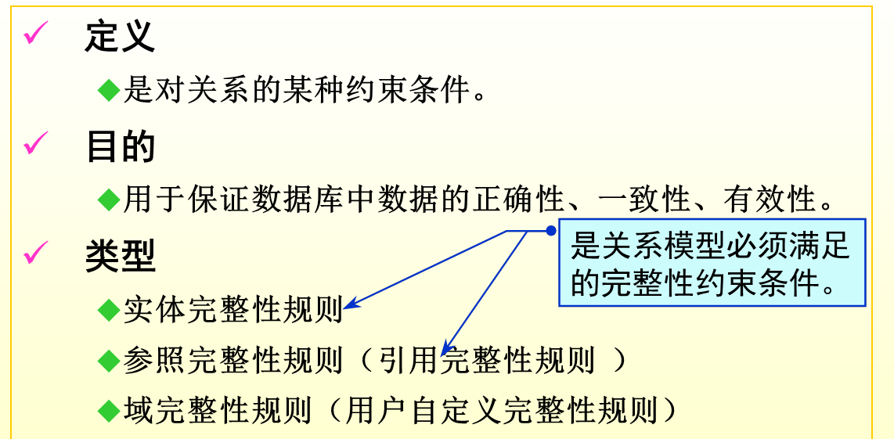
1.3关系的完整性
关系的完整性规则是对关系的约束条件，通过这些约束条件可以保证数据库中数据的合理性、正确性和一致性。关系模型中包括3类完整性约束：实体完整性、参照完整性和用户自定义完整性。其中实体完整性和参照完整性是关系模型中必须满足的完整性约束条件，由数据库系统自动支持；用户自定义完整性是用户在应用数据库时对具体领域中所定义的约束条件。

Slide 16
1.实体完整性规则
规则要求：
在任何关系的任何一个元组中，主键的值不能为空值、也不能取重复的值。
目的：用于保证数据库表中的每一个元组都是存在且唯一的。
请思考：下面的关系是否违反实体完整性规则？
学号
姓名
性别
年龄
系编号
03001
马力刚
男
21
01
03102
王萍华
女
20
02
03223
王平
男
21
03
张华
男
22
04
03001
李萍
女
19
05

Slide 17
2.参照完整性规则（引用完整性规则）
规则要求：
“不引用不存在的实体”。即：不允许在一个关系中引用另一个关系中不存在的元组。
目的
用于确保相关联的表间的数据保持一致。

Slide 18
请思考：下面两个关系是否违反参照完整性规则？
系表（主表） 学生表（从表）
系编号 | 系名 | 系主任 | 办公室 | 电话
01 | 计算机 | 龚小勇 | 205 | 6003
02 | 通信 | 谭中华 | 207 | 6025
03 | 电子 | 袁 勇 | 210 | 6018
学号 | 姓名 | 性别 | 年龄 | 系编号
03001 | 马力刚 | 男 | 21 | 01
03102 | 王萍华 | 女 | 20
03223 | 王平 | 男 | 21 | 05
说明
从表的“系编号（外键）”的取值只能为两种情况：
若取非空值，则它必须是主表中存在的值。
取空值(null)。表明尚未给学生分配专业。null不等于0或空字符串。

Slide 19
3.域完整性规则(用户定义完整性规则)
规则要求
由用户根据实际情况，定义表中属性的取值范围
例如：性别只能是男和女、年龄不能为负值、成绩在0—100之间等。
目的
用于保证给定字段中数据的有效性,即保证数据的取值在有效的范围内。

Slide 20
课后作业：
商店和顾客两个实体，分析各自的属性，他们之间可能有购物，请画出E-R图（用亿图画或手工绘制），然后转换为关系模型。

Slide 21
谢谢观看

